Slide 1
Le galvanomètre à travers le temps et son évolution

Slide 2
1836
Pouillet et le premier galvanomètre
1820
*Ampère et le galvanomètre
*Le multiplicateur de Schweigger
1872
Le galvanomètre de Bourbouze
1791
Galvani et l’électricité animale
1882
Le galvanomètre de Deprez-d’Arsonval
1825
Nobili et la combinaison du “galvanomètre” et multiplicateur
1858
Le galvanomètre à miroir de Kelvin
1826
Le galvanomètre ponctuel de Poggendorff

Slide 3
L’évolution du galvanomètre
Plusieurs versions de cet appareil verront donc le jour par la suite, afin d’améliorer ce dernier en modifiant certaines de ses caractéristiques. Et ceci en fonction de l’avancée dans le domaine de l’électromagnétisme au cours du temps. Sa précision, sa fiabilité et sa sensibilité augmenteront mais il deviendra aussi bien plus commode d’utilisation en le rendant moins difficile à déplacer, par exemple. En effet, les premiers modèles étaient assez lourds et difficile à utiliser sur le terrain, et servaient donc majoritairement au sein de laboratoires. Cet appareil, et ces évolutions vont également nous permettre d’obtenir des appareils plus connus aujourd’hui tel que l’ampèremètre avec la mise en place des unité et une avancée considérable de cette branche de la physique en terme de recherches. Mais également le voltmètre, en y apportant des modifications, soit l’ajout d’une résistance au galvanomètre suite à la découverte de la loi d’Ohm en 1827. On a aujourd’hui un appareil regroupant ces deux instruments: le multimètre. Il est bien plus pratique, aussi bien en terme d’emploi que de transport par rapport à son ancêtre, le galvanomètre.
Le type de galvanomètre que l’on retrouve dans nos appareils actuellement consiste en galvanomètre à cadre mobile. En effet, il est plus facile d’utilisation et à incorporer au sein d’appareil de mesures analogiques. Il se compose d’une bobine rectangulaire qui est le cadre monté sur pivot et dans l’entrefer de l’aimant un noyau de fer. Pour ce qui est de l’aiguille elle est fixée sur le cadre. En l’absence de courant l’aiguille est sur zéro, et lors de passage de courant on a une rotation du cadre et on observe une position d’équilibre avec un angle qui est proportionnel à l’intensité du dit courant. On y ajoutant des résistors en série on obtient ainsi un voltmètre et si ces derniers sont en dérivation on obtient un ampèremètre.
Retourner à la frise

Slide 4
1791: Galvani et l’électricité animale
Physicien et médecin italien du XVIIIe siècle, Galvani est notamment connu en physique pour ses travaux en électricité. Ses découvertes lui valurent plus tard d’avoir plusieurs termes dans ce domaine dérivant de son nom (galvanisation, galvanisme, galvanomètre,etc).
L’une de ses principales découverte est celle concernant l’électricité animale qui marqua un tournant majeur en électricité mais également en médecine. Il s’intéresse lors de ses expérimentations à l’influence de l’électricité sur les nerfs et en déduit l’existence d’une énergie d’origine animale.
Dans le cas du galvanomètre Galvani n’a certes pas joué un rôle directement dans l’invention et la mise en place de cet objet, mais comme bien d’autre élément l’objet dérive de son nom. En effet, ceci comme dans bien d’autre cas afin de lui rendre hommage.
Retourner à la frise

Slide 5
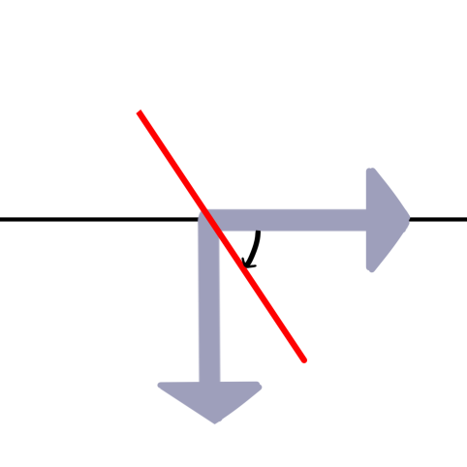
1820: Ampère et le galvanomètre
Mathématicien, physicien et chimiste Ampère est une figure emblématique en science. En effet, il contribua énormément à ce domaine de part ses recherches et inventions tel que le galvanomètre, l’électroaimant ou encore sa théorie de l’électromagnétisme.
D’après son Mémoire d’octobre 1820, Ampère voulait inventer un appareil qui permettrait à l’utilisateur d’obtenir des informations sur le courant tel que son énergie et sa direction. La mise en place d’un appareil capable de faire cela s’explique notamment par ses travaux en électromagnétique de septembre 1820 à janvier 1821, suite à l’expérience d’Oersted en 1820.
Le dispositif qui par la suite servira de base au galvanomètre tel que nous le connaissons aujourd’hui et ses fonctions verront donc le jour. Ce dispositif consistait alors en une simple aiguille aimantée que l’on positionnaient sous le fil conducteur qui lui étaient orienté dans la direction nord-sud. Le dispositif d’Ampère prenait également en compte le magnétisme terrestre(Mt) d’où l’orientation du fil conducteur, et celui du courant(Mc). L’aiguille allait donc se déplacer d’un certain angle θ qui augmente avec l’intensité du courant passant dans le fil.
Mais reste alors le problème de comment obtenir ces mêmes informations mais sur des courants de faibles intensité, car pour obtenir une déviation remarquable de l’aiguille il faut que l’intensité du courant soit assez élevée.
Schéma explicatif du dispositif d’Ampère
Boussole
Fil
O
Mt
θ
Mc
Retourner à la frise

Slide 6
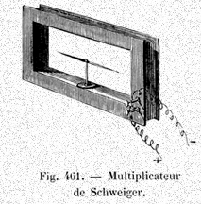
1820:Le multiplicateur de Schweigger
Physicien allemand, Schweigger s’intéressera aux travaux d’Ampère sur l’électromagnétisme, et contribuera de part ses expériences à l’évolution du dispositif d’Ampère.
En effet, à travers ses expérimentations il se rendra compte que le nombre de tours des bobines avaient un impact sur la déviation de l’aiguille. En effet, ceci était très utile dans le cas de courant de faibles intensité, problèmes rencontré dans le dispositif d’Ampère. L’idée de réaliser plusieurs tours au fil conducteur autour de l’aiguille permettait donc ainsi de multiplier l’action du courant, d’où le nom de l’objet. Il parvient également à obtenir un effet multiplicateur encore plus important en enroulant autour d’un cadre rectangulaire, avec en son centre l’aiguille, plusieurs spires (tours de bobines) isolées les unes des autres. Reste alors un problème de précision due à l’influence du champ magnétique terrestre sur la déviation de l’aiguille.
Retourner à la frise

Slide 7
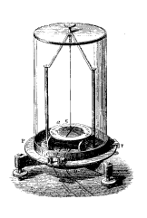
1825:Nobili et la combinaison du « galvanomètre » et du multiplicateur
Physicien et inventeur italien Leopoldo Nobili a inventé de nombreux instruments essentiels en physique, plus précisément en thermodynamique et électrophysiologie tel que le thermomultiplieur ou encore le galvanomètre astatique.
Pour ce qui est du galvanomètre Nobili utilisera les recherches d’Ampère et Nobili afin de pouvoir inventer un instrument qui ne sera pas influencé par le champ magnétique terrestre.
Pour se faire il ajoutera une deuxième aiguille parallèle à la première et orientée dans le sens opposé à celle-ci. Les 2 aiguilles seront suspendues par un fil avec une se situant dans le cadre crée par Schweigger et la seconde en dehors de celui-ci.
Ce dispositif va d’une part pouvoir mesurer des courants de faibles intensité mais également diminuer le magnétisme terrestre car ce dernier agira plutôt sur la faible différence entre les deux aiguilles et non sur l’ensemble du dispositif. On obtient donc ici un instrument très sensible au courant mais puisqu’on n’a toujours pas de relation mathématique entre l’intensité du courant traversant le fil et l’angle de déviation de notre aiguille, L’instrument ne mesure donc concrètement pas l’intensité du courant, bien qu’on se rend compte qu’on a une relation proportionnel entre les deux.
Multiplicateur de Nobili
Retourner à la frise

Slide 8
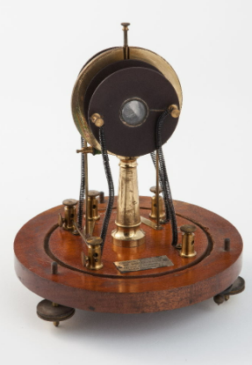
1826: Le galvanomètre ponctuel de Poggendorff
Johan Christian Poggendorff , physicien allemand s’intéressera lui aussi à l’électromagnétisme comme le montre ses nombreux articles au sein de la revue Annales de physique et de chimie . Il permettra grâce à ses recherches d’améliorer la lecture angulaire jusqu’alors utilisée sur les galvanomètres et ainsi augmenter la sensibilité de l’appareil et lire des variations de l’ordre du nanomètre.
Le galvanomètre ponctuel (ou à miroir) va agir comme un ampèremètre et indiquer comme ses prédécesseurs l’influence d’un courant traversant le dispositif par déviation, mais cette fois-ci en déviant un faisceau lumineux grâce à un miroir sur une échelle graduée.
Il sera longtemps utilisé avant d’être remplacé par les amplificateurs électronique, dans les instrument scientifique, qui eux sont plus fiables et stables. Quelques unes de ses utilisations les plus courantes étaient comme équipement d ’enregistrement dans les sismomètres ou encore dans les câbles sous-marins pour la télégraphie.
Galvanomètre de Poggendorff
Retourner à la frise

Slide 9
1836:Pouillet et le premier galvanomètre
Physicien français Claude Pouillet inventera le premier galvanomètre qui permettra la mesure de l’intensité du courant, et qui sera le modèle le plus proche de celui que nous connaissons aujourd’hui parmi tous les éléments cités précédemment.
Ce modèle permettra la lecture de l’intensité contrairement à ses prédécesseur grâce aux différents éléments qui le composent. En effet, l’aiguille aimantée est dans ce cas dans un cadre circulaire autour duquel on enroule le fil. En prenant la dimension de notre cercle assez grande par rapport à l’aiguille on arrive à obtenir la tangente de notre angle qui est donc proportionnelle à l’intensité du courant.
Retourner à la frise

Slide 10
1858: Le galvanomètre à miroir de Kelvin
William Thompson, qui plus tard deviendra Lord Kelvin, est un physicien britannique d’origine irlandaise qui eut un rôle non négligeable en physique de manière générale, de part ses travaux mais il est aujourd’hui surtout connu pour ceux en thermodynamique.
Le galvanomètre ponctuel de Poggendorff, également connu sous le nom de galvanomètre à miroir, terme inventé et breveté en 1858 par Lord Kelvin, sera grandement amélioré par ce dernier.
En effet, Kelvin souhaitait que cet instrument puissent lire des faibles courants de signaux sur de très longues distances comme dans des câbles sous-marins. Il s’agira de l’une des versions les plus sensibles comparé à ses prédécesseurs. En effet, il permettra de détecter le moindre défaut au sein d’un câble aussi bien lors de sa fabrication mais également lors de son immersion. En effet, en travaillant sur ce galvanomètre Lord Kelvin a voulu mettre au point un appareil extrêmement sensible suite à l’échec de la tentative de pause d’un câble transatlantique en 1857.
Pour se faire il utilisera le même principe que le galvanomètre ponctuel mais ajoutera une petite chambre à air au cœur de sa bobine dans laquelle se trouvera un miroir rond suspendu à une fibre de soie. Lorsque le courant circule on a alors une torsion des aimants horizontalement hors de leur position initiale, et alors le miroir va s’incliner avec eux, déviant le faisceau. Dans cet ensemble la chambre à air va permettre en se comprimant à volonté, d’agir comme un coussin et amortir les mouvements du miroir, et ainsi empêchée les balancement inutile de celle-ci.
Ce galvanomètre est aujourd’hui, suite à quelques modifications, utilisé lors de spectacles lasers pour créer des formes géométriques.
Retourner à la frise

Slide 11
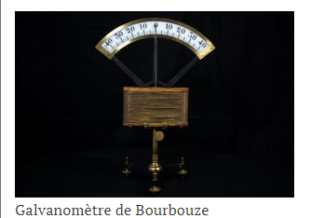
1872: Le galvanomètre de Bourbouze
Jean-Gustave Bourbouze fabriquant d’instruments français et pédagogue de l’enseignement technique à la faculté des sciences de Paris va travailler en collaboration avec de nombreux physiciens sur divers travaux tel que Foucault lors d l’expérience du pendule au Panthéon.
Pour ce qui est du galvanomètre vertical à fléau, son autre nom, il se basera sur les travaux d’Ampère et partira comme lui de l’idée d’utiliser la déviation d’une aiguille aimantée au sein d’un champ magnétique créé par un courant. Le galvanomètre de Bourbouze ressemble à une balance avec un aimant droit qui est dans la bobine où sera créé le champ magnétique grâce au courant qui est presque uniforme et proportionnel à l’intensité de ce dernier. On peut donc voir ce galvanomètre comme étant un galvanomètre permettant de peser notre courant, grâce à l’aiguille qui suite à de nombreuse oscillations atteint sont état d’équilibre. Cet appareil pouvait donc comme lire des courants mêmes de faibles intensité mais n’avait contrairement à ses prédécesseurs pas besoin de projection, et se lisait directement grâce à l’aiguille et l’échelle fixée sur le dispositif.
Retourner à la frise

Slide 12
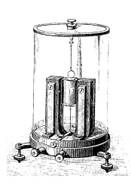
1882: Le galvanomètre de Deprez-d’Arsonval
Suite aux travaux d’Ampère Marcel Deprez, ingénieur français et Arsène d’Arsonval, médecin, inventeur et physicien français vont apporter aux précédentes versions de cet appareil, en améliorant grandement sa sensibilité. Pour se faire ils ajouteront un aimant permanent stationnaire et une bobine de fil mobile qui est suspendue grâce à des fils qui alimentent en courant électrique. On a ici aussi une lecture du courant réalisée grâce à la déviation de la bobine. Pour se faire on avait un miroir accroché à celle-ci qui déviait un faisceau lumineux et on pouvait donc lire cette déviation grâce sur un règle ou un cadran graduée dépendant des versions. On a également un globe de verre ou encore un capot afin d’éviter toutes perturbations extérieures tel que des aimants, ou encore le champ magnétique terrestre.
Ce type de galvanomètre bien plus sensible et précis que celui de Kelvin de part le fait que l’aimant est fixe et que la bobine est suspendue dans l’entrefer de l’aimant, remplacera petit à petit celui de Kelvin. En effet le fait que celui-ci est quasiment insensible aux champs magnétiques ambiant ( celui terrestre et des sources électrique autour de notre appareil qui sont non négligeables), et son auto-amortissement le rende encore plus intéressant en terme d’utilisation à celui de Kelvin.
Galvanomètre de Deprez-d’Arsonval
Retourner à la frise

Slide 13
Sources
La controverse Galvani-Volta
Galvani et l’électricité animale
Ampère et le galvanomètre
Le galvanomètre
Galvanomètre-Définition et explications
Ampère biographie
Ampère et l’électromagnétisme
Schweigger biographie
Pouillet biographie
Nobili biographie
Le galvanomètre
Le galvanomètre de Deprez-D’Arsonval
Deprez biographie
D’Arsonal biographie
Galvanomètre à miroir
Galvanomètre d’Arsonal
Galvanomètre à miroir (2)
Poggendorff biographie
Lord Kelvin biographie
Galvanomètre de Bourbouze
Bourbouze biographie
Le journal de physique et le radium
Galvanomètre (aujourd’hui)
l’expérience d’Oersted
Multiplicateur de Schweigger
Différents types de galvanomètre
Galvanomètre de Bourbouze
Galvanomètre ponctuel de Poggendorff

